Slide 1
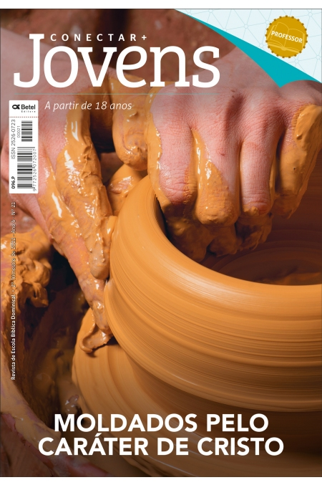

TRANSFORMADOS PARA TRANSFORMAR
Revista Betel Jovens Conectar+ 2 trimestre 2022
#CASALM&F

Slide 2




Pr. Júlio César Medeiros

Slide 3
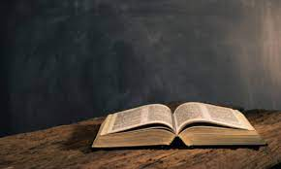




Lição - 8
TRANSFORMADOS PARA TRANSFORMAR
Texto de Referência: : Mateus 5.13-16
VERSÍCULO DO DIA
VERDADE APLICADA
OBJETIVOS DA LIÇÃO
MOMENTO DE ORAÇÃO
"E não vos conformeis com este mundo, mas transformai-vos pela renovação do vosso entendimento, para que experimenteis qual seja a boa, agradável e perfeita vontade de Deus". Rm 12.2
Por intermédio do poder do Espírito Santo, o cristão pode influenciar e impactar o mundo com a mensagem do Evangelho.
Entender que, como sal da terra, precisamos influenciar esta sociedade;
Conscientizar os irmãos do nosso papel na grande comissão;
Identificar a ação do Espírito Santo na transformação do homem.
Oremos para que o poder transformador da Palavra expanda pelo mundo através da nossa vida.
🙏

Slide 4
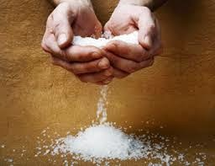
TEXTO
Mateus 5:13-16
13. Vós sois o sal da terra; e se o sal for insípido, com que se há de salgar? Para nada mais presta senão para se lançar fora, e ser pisado pelos homens.
14 . Vós sois a luz do mundo; não se pode esconder uma cidade edificada sobre um monte;
15 . Nem se acende a candeia e se coloca debaixo do alqueire, mas no velador, e dá luz a todos que estão na casa.
16 . Assim resplandeça a vossa luz diante dos homens, para que vejam as vossas boas obras e glorifiquem a vosso Pai, que está nos céus.

Slide 5
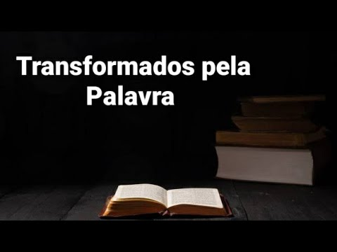
INTRODUÇÃO
Pela atuação do Espírito Santo, passamos pelo processo transformativo da Palavra para exercer a missão de influenciadores do Reino no mundo que anda em trevas.

Slide 6
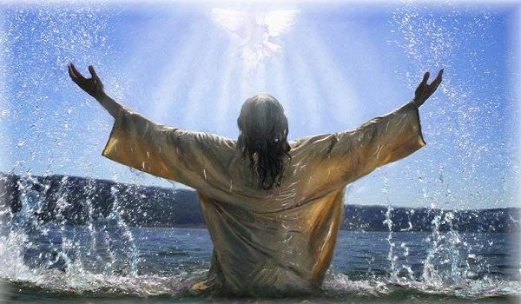
PONTO-CHAVE
"A presença do Espírito Santo nos ajudará a influenciar o mundo".

Slide 7
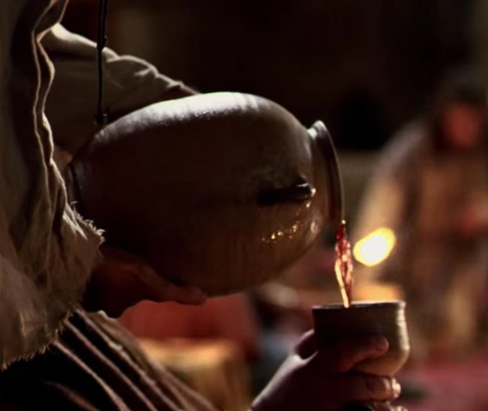
1 – AMOR: O DIVISOR DE ÁGUAS
1 - O MILAGRE DA TRANSFORMAÇÃO
Transformação significa ser modificado. O arrependimento é um dos passos para uma nova vida com Cristo (2Co 5.17). O homem recebe um novo coração (Ez 36.26), o selo do Espírito Santo (Ef 1.1,14) e por Ele é moldado e aperfeiçoado, passando assim a fazer parte do corpo de Cristo (1Co 12.27).

Slide 8
1 - O MILAGRE DA TRANSFORMAÇÃO
1.1. Forjados pela Palavra
1.2. Novo estilo de vida
A Palavra de Deus cria fé, suscita vida, edifica o caráter e transforma a mente. Através da Palavra passamos a andar no Espírito, manifestando os valores do Reino em todas as esferas de nossa vida, vivendo na terra como cidadãos do Céu
O estilo de vida de uma pessoa é evidenciado por aspectos comportamentais em seu modo de viver. A nossa vida passa a ser apreciada pela transformação que tem um seguidor de Jesus e a vivemos de modo a transformar vidas pelo Evangelho da cruz (1 Co 11.1; Fp 3.17).

Slide 9
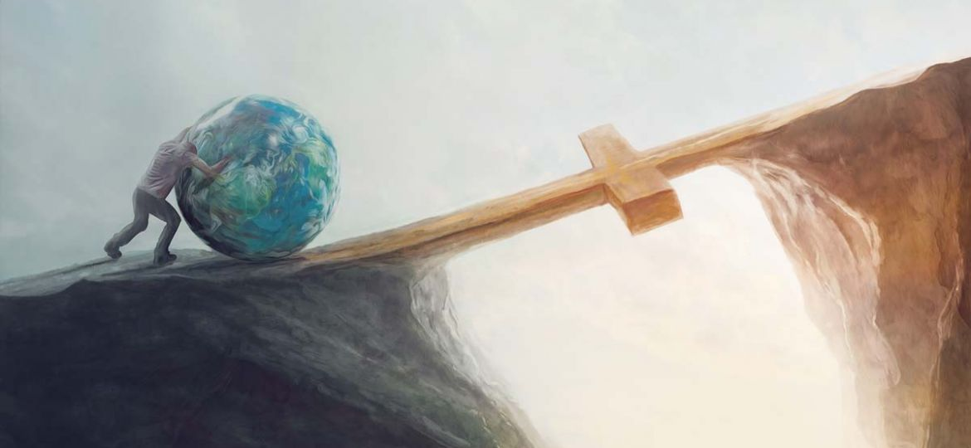
REFLETINDO
"Não podemos conhecer a Deus em toda a Sua plenitude, se o mundo nos influencia mais do que as Escrituras"
Paul Washer

Slide 10
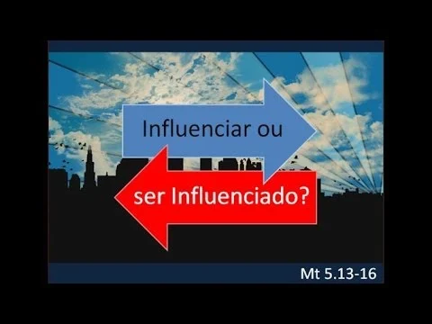

2 - INFLUENCIANDO OU SENDO INFLUENCIADO?
Em um relacionamento entre duas pessoas ou na interação entre segmentos sociais é normal que um influencie ou seja influenciado pelo outro. No caso do cristão, ele não pode ser influenciado pelos padrões mundanos e sim impactar o mundo com sua vida transformada.

Slide 11
2 – INFLUENCIANDO OU SENDO INFLUENCIADO?
2.1 . Somos o sal da terra
2.2. A influência da luz
Jesus deixou claro que o sal só pode salgar ou preservar um alimento se ele não perder as características inerentes à sua natureza. Quando os cristãos cumprem o seu papel de sal da terra, as pessoas passam a conhecer o poder transformador de Cristo Jesus.
No âmbito espiritual, o crente que é cheio do Espírito Santo e que dá bom testemunho irradia o brilho de Jesus nos lugares onde ele estiver. Salomão nos advertiu a não deixar faltar o óleo em nossa cabeça e que as vestes estejam alvas (Ec 9.8).

Slide 12
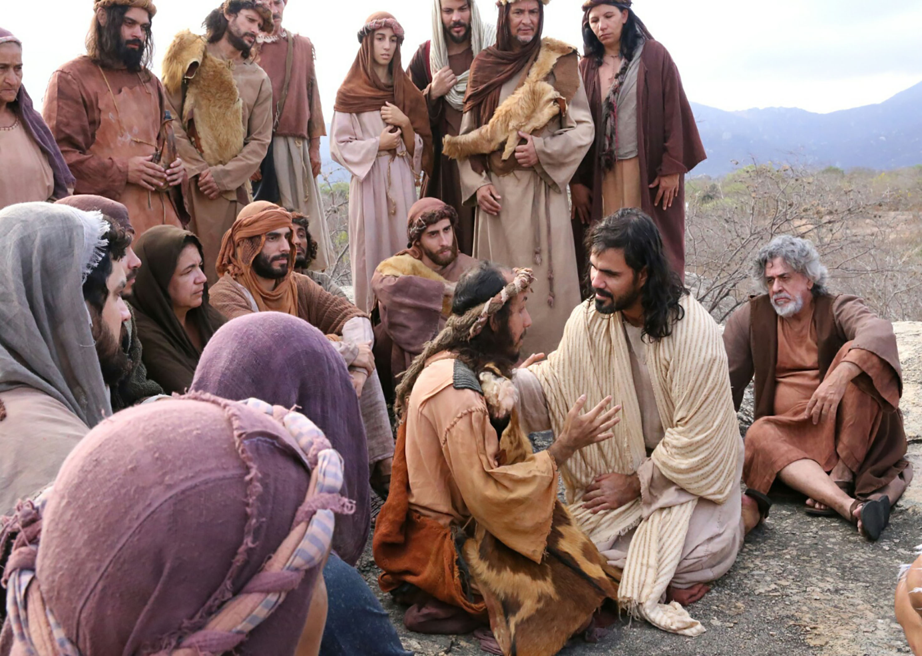
3 - IDE E FAZEI DISCÍPULOS!
Os discípulos de Jesus foram convocados para fazer missões em todo o mundo. Deus nos revestiu com o poder do Seu Espírito Santo para que possamos influenciar pessoas com a mensagem da cruz.

Slide 13
3 - IDE E FAZEI DISCÍPULOS!
3.1. Recebendo a virtude do Espírito Santo
3.2. Priorizando os valores do Reino
Antes de ser elevado aos céus, Jesus disse aos seus discípulos que ficassem na cidade de Jerusalém até que do alto fossem revestidos de poder (Lc 24.49). Os que perseveraram em oração, conforme registrado no livro de Atos dos Apóstolos tiveram o privilégio de serem cheios do Espírito e se tornaram testemunhas em vários lugares do mundo daquela época.
Os discípulos de Jesus se tornaram verdadeiras testemunhas de Cristo em várias partes do mundo antigo. As perseguições, as barreiras geográficas, culturais e religiosas não têm como estancar a obra que Deus tem realizado por intermédio de sua igreja.

Slide 14

CONCLUSÃO
Através do Espírito Santo somos transformados, evidenciando Cristo em nossa maneira de viver a fim de impactarmos vidas para o Reino.
Fonte: Revista Betel Conectar+, Lição 8. 2° Tri, 2022.

Slide 15



Revista Jovens | Conectar + | Professor | A partir de 18 anos | 2º Trimestre 2022
https://www.youtube.com/c/BoaSemente
https://juliocesarmedeiros.org/blog-2/
Edição: Pb. Moacyr Santos & Missª. Fátima Oliveira #CasalM&F

Slide 16


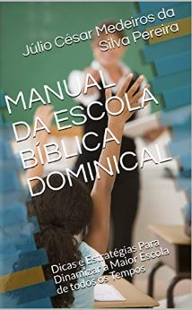



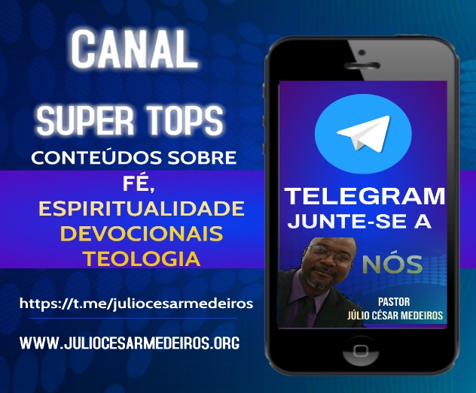



COMO AJUDAR?
https://t.me/juliocesarmedeiros

Slide 17





M&Fassessoria CONTÁBEIS
Precisando de um contador? Nós cuidamos do seu MEI
Abertura de MEI
Legalização de CNPJ: Constituições, alterações e encerramentos
Regularização der empresas junto aos orgãos
IRPF (Imposto de renda pessoa física).
https://www.instagram.com/mefassessoria_contabeis/?utm_medium=copy_link
https://www.facebook.com/mefassessoriacontabeis
Pb. Moacyr Santos & Missª. Fátima Oliveira #CasalM&F
(62) 991502978

